Slide 1
Jabatan Hal Ehwal Agama Terengganu
KHUTBAH MULTIMEDIA
Siri : 36 / 2024
2 Rabiulawal 1446 H : 6 September 2024
MALAYSIA BERDAULAT : TANGGUNGJAWAB BERSAMA
http://e-khutbah.terengganu.gov.my

Slide 2
Pujian Kepada Allah SWT
الْحَمْدُ لِلّٰهِ
Segala puji-pujian hanya bagi Allah SWT

Slide 3
Syahadah
أَشْهَدُ أَنْ لَا إِلٰهَ إِلَّا اللهُ الْمَلِكُ الْحَقُّ الْمُبِينُ
وَأَشْهَدُ أَنَّ مُحَمَّداً َرَّسُولُ اللهِ صَادِقُ الْوَعْدِ الْأَمِينُ.
Aku bersaksi bahawa tiada Tuhan melainkan Allah, yang Maha Memiliki (segala kerajaan), lagi Maha Benar dan Maha Nyata, dan aku bersaksi bahawa Muhammad adalah utusan Allah yang menepati janji dan amanah

Slide 4
Selawat Ke Atas Nabi Muhammad SAW
اَلَّلهُمَّ صَلِّ وَسَلِّمْ عَلَى سَيِّدِنَا مُحَمَّدٍ أَشْرَفِ الْأَنْبِيَاءِ وَالْمُرْسَلِين، وَعَلَى آلِهِ وَأَصْحَابِهِ وَمَنْ تَبِعَهم بإحْسَانٍ إلى يَوْمِ الدِّينِ
Ya Allah, selawat dan salam ke atas junjungan kami Muhammad, semulia-mulia nabi dan rasul, dan ke atas keluarga Baginda, para Sahabat serta orang yang mengikuti mereka secara baik sehinggalah hari kiamat

Slide 5
Pesanan Takwa
اِتَّقُوا اللهَ
“Bertaqwalah kepada Allah”

Slide 6
Tajuk
Khutbah Hari Ini
MALAYSIA
BERDAULAT : TANGGUNGJAWAB BERSAMA
2 RABIUAWAL 1446H / 6 SEPTEMBER 2024

Slide 7
Tahun 2024 ini merupakan tahun ke 67, Malaysia dilepaskan daripada belenggu campur tangan kuasa asing yang telah menguasainya
kira-kira 446 tahun.
Tempoh yang amat lama itu telah menyaksikan pelbagai bentuk kehinaan, kesengsaraan, serta kehilangan aset tanahair dan warisan bangsa.

Slide 8
Kita sewajibnya bersyukur atas nikmat kemerdekaan ini dengan berusaha mengislahkan diri, keluarga, masyarakat dan negara daripada terpedaya dengan arus budaya dan peradaban asing yang bertentangan dengan ajaran Islam.

Slide 9
Rib’ie bin ‘Amir RA telah menterjemahkan makna kemerdekaan yang sebenar dengan katanya :
"Allah telah membangkitkan kami, supaya mengeluarkan sesiapa yang dikehendakiNya daripada pengabdian kepada sesama hamba, kepada pengabdian hanya kepada Allah, dari kekejaman kepada keadilan Islam,
dari kehidupan dunia yang sempit kepada keluasan dunia dan akhirat".

Slide 10
Selain itu,
kemerdekaan diri bermula apabila kita berjaya menunduk dan menewaskan keinginan hawa nafsu yang sentiasa menjauhkan kita daripada suruhan Allah SWT dan ajaran Nabi SAW.

Slide 11
Diriwayatkan daripada Abdullah bin ‘Amr RA, Baginda SAW telah bersabda :
Maksudnya : "Tidak sempurna iman seseorang kamu sehinggalah kehendak nafsunya mengikut syariat yang aku bawa".
[Hadis riwayat al Baihaqi]

Slide 12
Walaupun kemerdekaan negara itu manis dan menggembirakan diri semua rakyat,
akan tetapi pengorbanan jiwa, tenaga, sumbangan idea dan harta terus diperlukan
untuk memantapkan kemerdekaan negara.

Slide 13
Pembangunan kendiri setiap rakyat terutama generasi muda yang dimantapkan jiwa-raganya amat diperlukan pada setiap ketika bagi mempertahankan negara.
Mereka adalah benteng yang kukuh, dapat menghalang sebarang anasir yang merosakkan nilai kebebasan dan ketenteraman agar tidak mampu merobek kesatuan bangsa ini dan menyerap masuk ke dalam diri masyarakat dan kepimpinan negara.

Slide 14
Sejarah umat Islam terawal adalah contoh paling tepat untuk melihat perubahan positif dan keberkesanan kemerdekaan yang dibawa oleh Rasulullah SAW.
Dunia menyaksikan satu perubahan paling hebat dalam sejarah peradaban manusia.

Slide 15
Masyarakat Arab yang bergelumang dengan cara kehidupan jahiliah pada zaman itu telah berubah menjadi suatu umat yang bertamadun lagi perkasa.
Perlakuan buruk dan segala macam krisis sosial, ekonomi dan kehidupan yang tidak teratur telah diganti dengan perlakuan yang berprinsipkan wahyu Ilahi.

Slide 16
Semua itu adalah hasil kemerdekaan hidup di bawah cahaya Islam yang amat bertepatan dengan fitrah manusia yang secara nalurinya menginginkan kebaikan.
Semua warga berkewajipan untuk meleraikan sebarang persengketaan yang berlaku, menguatkan jati diri dan bangsa dalam meneguhkan kesatuan ummat serta menjauhi sebarang kefahaman salah dan unsur perpecahan yang bakal menggugat kestabilan jiwa bangsa negara ini.

Slide 17
Sikap suka membuka rahsia negara kepada musuh, terpedaya dengan bayaran dan ganjaran demi menjual aset tanahair dan sikap tidak acuh kepada pertahanan negara merupakan racun yang dapat memusnahkan nilai diri dan menghancurkan negara.

Slide 18
Firman Allah SWT
dalam surah al-Anfal, ayat 27 :
Maksudnya : Wahai orang yang beriman! Janganlah kamu mengkhianati (amanah) Allah dan Rasul-Nya, dan (janganlah) kamu mengkhianati amanah-amanah kamu, sedang kamu mengetahui (salahnya).

Slide 19
Seruan Khatib
Marilah kita sebagai warga negeri dan negara yang tercinta ini, berikanlah perhatian dan tenaga terhadap mengukuhkan kemerdekaan negara ini

Slide 20
Seruan Khatib
Teruskan mencintai keamanan dan perpaduan sesama rakyat dengan mengeratkan silaturrahim,

Slide 21
Seruan Khatib
Mendokong agenda negara dalam mencapai kegemilanganyang berlandaskan kepada kehendak Allah SWT dan RasulNya SAW. Mudah-mudahan kita dikasihi Allah sentiasa.
Aamiin…ya Rabbal ‘Alamiin.

Slide 22
أعُوذُ بِاللهِ مِنَ الشَّيْطَانِ الرَّجِيمِ
Maksudnya : Dan hendaklah ada di antara kamu satu puak yang menyeru kepada kebajikan, dan menyuruh berbuat segala perkara yang baik, serta melarang daripada segala yang salah. Dan mereka yang demikian ialah orang yang berjaya.
(Surah Ali Imran : Ayat 104)

Slide 23
بَارَكَ اللهُ لِي وَلَكُمْ فِي الْقُرْآنِ الْعَظِيْمِ.
وَنَفَعَنِي وَاِيَّاكُمْ بِمَا فِيْهِ مِنَ الآيَاتِ وَالذِّكْرِ الْحَكِيْمِ.
وَتَقَبَّلَ مِنِّي وَمِنْكُمْ تِلاوَتَهُ اِنَّهُ هُوَ السَّمِيْعُ الْعَلِيْمُ.
أقُوْلُ قَوْلِي هَذا وَأَسْتَغْفِرُ اللهَ الْعَظِيْمَ لِيْ وَلَكُمْ
وَلِسَائِرِ الْمُسْلِمِيْنَ وَالْمُسْلِمَاتِ وَالْمُؤْمِنِيْنَ وَالْمُؤْمِنَاتِ
فَاسْتَغْفِرُوْهُ إنَّهُ هُوَ الْغَفُوْرُ الرَّحِيْمُ.

Slide 24
Doa Antara Dua Khutbah
آمِينَ ، يَا مُوَفِّقَ الطَّائِعِينَ
وَفِّقنَا لِطَاعَتِكَ أَجمَعِينَ
وَتُب عَلَينَا وَعَلَى المُسلِمِينَ
وَاغفِر ذَنبَ مَن يَقُولُ: «أَستَغفِرُ اللهَ» العَظِيمَ
وَنَستَغفِرُ اللهَ

Slide 25
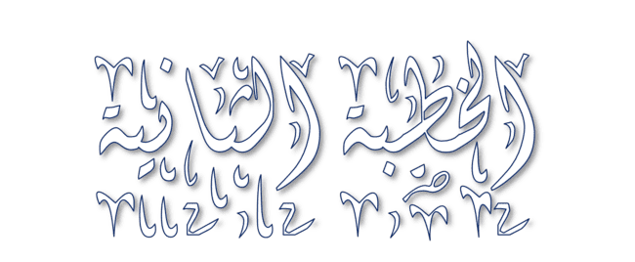

Slide 26
Pujian Kepada Allah S.W.T.
الْحَمْدُ لِلّٰهِ
Segala puji-pujian hanya
bagi Allah S.W.T.

Slide 27
Syahadah
وَأَشْهَدُ أَن لَّا إِلٰهَ إِلَّا اللهُ وَحْدَهُ لَا شَرِيْكَ لَهُ، وَأَشْهَدُ أَنَّ سَيِّدَنَا مُحَمَّدًا عَبْدُهُ وَرَسُوْلُهُ.
Dan aku bersaksi bahawa sesungguhnya tiada tuhan melainkan Allah, Yang Maha Esa, tiada sekutu bagi-Nya, dan juga aku bersaksi bahawa junjungan kami (Nabi) Muhammad (S.A.W) hamba-Nya dan rasul-Nya.

Slide 28
Selawat Ke Atas
Nabi Muhammad S.A.W
اللّٰهُمَّ صَلِّ وَسَلِّمْ وَبَارِكْ عَلَى سَيِّدِنَا مُحَمَّدٍ، وَعَلَى آلِهِ وَأَصْحَابِهِ أَجْمَعِيْنَ.
Ya Allah, cucurilah rahmat, kesejahteraan dan keberkatan ke atas junjungan kami (Nabi) Muhammad (S.A.W) dan ke atas keluarganya dan sekalian para Sahabatnya.

Slide 29
Seruan Takwa
اتَّقُوا اللهَ فَقَدْ فَازَ الْمُتَّقُوْنَ
Bertakwalah kepada Allah dengan sebenar-benarnya, sesungguhnya berjayalah orang-orang yang bertaqwa.

Slide 30
SERUAN KHATIB
Wahai hamba-hamba Allah, berbaktilah kepada Allah SWT dan jagalah setiap gerak geri dan tutur kata. Setiap tindakan yang dilakukan dan setiap perkataan yang diucapkan pasti akan dicatat oleh malaikat.

Slide 31
SERUAN KHATIB
Sesungguhnya setiap manusia akan diserahkan buku amalan masing-masing pada hari Akhirat nanti, dan ketika itu setiap yang tercatat dalam buku amalan tidak dapat diubah dan tak dapat dipinda lagi.

Slide 32
SERUAN KHATIB
Mudah-mudahan dengan peringatan ini, kita akan menjadi hamba Allah yang mendapat rahmat serta keampunan-Nya dan dimasukkan ke dalam syurga bersama kekasih kita Nabi Muhammad SAW.

Slide 33
SERUAN KHATIB
Begitu juga, marilah kita memperbanyakkan ucapan selawat dan salam kepada Rasulullah SAW sebagaimana firman Allah dalam surah al-Ahzab ayat 56 :

Slide 34
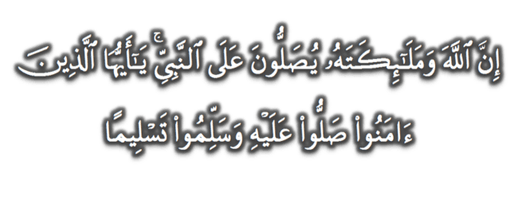
Seruan
Memperbanyakkan ucapan selawat dan salam kepada Rasulullah SAW
(Surah Al-Ahzab : Ayat 56)
“Sesungguhnya Allah Taala Dan Para MalaikatNya Sentiasa Berselawat Ke Atas Nabi (Muhammad).
Wahai Orang-orang Beriman! Berselawatlah Kamu
Ke Atasnya Serta Ucapkanlah Salam Sejahtera Dengan Penghormatan Ke Atasnya Dengan Sepenuhnya”.

Slide 35
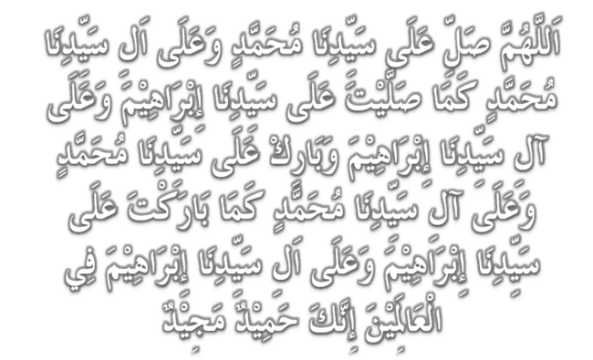
Selawat

Slide 36
DOA
اللّٰهُمَّ اغْفِرْ لِلْمُؤْمِنِيْنَ وَالْمُؤْمِنَاتِ، وَالمُسْلِمِيْنَ وَالْمُسْلِمَاتِ الأَحْيَاءِ مِنْهُمْ وَالأَمْوَات،
إِنَّكَ سَمِيْعٌ قَرِيْبٌ مُجِيْبُ الدَّعَوَات.
اللّٰهُمَّ ادْفَعْ عَنَّا الْبَلاءَ وَالْوَبَاءَ وَالْفَحْشَاءَ
مَا لا يَصْرِفُهُ غَيْرُكَ

Slide 37
DOA
اللّٰهُمَّ إِنَّا نَعُوذُ بِكَ مِنَ البَرَصِ وَالْجُنُونِ وَالْجُذَامِ وَمِن سَيِّئِ الأَسْقَامِ.
اللّٰهُمَّ اشْفِ مَرْضَانَا وَارْحَمْ مَّوْتَانَا، وَالْطُفْ بِنَا فِيمَا نَزَلَ بِنَا

Slide 38
Ya Allah…
Peliharakanlah
Kebawah Duli Yang Maha Mulia Raja Kami
Al-Wathiqu Billah Sultan Mizan Zainal Abidin Ibni Al-Marhum Sultan Mahmud
Al-Muktafi Billah Shah,
Limpahkanlah RahmatMu Untuk Baginda,
Juga Untuk Sultanah Nur Zahirah
Sultanah Terengganu
Dan Peliharakanlah Putera Puteri,
Ahli Keluarga, Keturunan dan Kerabat Baginda

Slide 39
Ya Allah…
Peliharakanlah Para Ulama’,
Semua Pembesar, Hakim-Hakim,
Pegawai Kerajaan dan Rakyat Jelata Baginda
Dari Kalangan Orang Islam dan
Mereka Yang Beriman Lelaki dan Perempuan
Di Dunia dan Akhirat Dengan Segala RahmatMu,
Wahai Allah Yang Maha Penyayang.
Ya Allah…
Peliharakanlah Juga Raja Muda Kami
Tengku Muhammad Ismail Ibni
Al-Wathiqu Billah Sultan Mizan Zainal Abidin

Slide 40
DOA
اللَّهُمَّ أَعِزَّ الإِسْلاَمَ وَالْمُسْلِمِيْنَ، وَأَذِلَّ الْمُعْتَدِيْنَ الظَّالِمِيْنَ، وَدَمِّرْ أَعْدَائَكَ أَعْدَاءَ الدِّيْنَ، وَانْصُرْنَا عَلَيْهِمْ يَا رَبَّ الْعَالَمِيْنَ
اللَّهُمَّ انْصُرْ إِخْوَانَنَا الْمُسْلِمِيْنَ وَالْمُجَاهِدِيْنَ فِيْ فَلَسْطِيْن وَفِيْ كُلِّ مَكَانٍ.

Slide 41
DOA …
Ya Allah,
Kami memohon hidayah dan petunjuk ke jalan kebenaran. Tetapkanlah iman kami di dalam agama-Mu. Basahilah lidah kami dengan bacaan al-Quran dan zikir kepada-Mu. Jadikanlah akhlak junjungan besar Nabi Muhammad SAW sebagai ikutan kami. Pereratkanlah hubungan sesama kami, saling bekerjasama dan bantu membantu dalam kebajikan dan taqwa.

Slide 42
DOA …
Ya Allah,
Jadikanlah negeri ini negeri yang aman, maju lagi diberkati. Bukakanlah pintu-pintu rezeki dari segala penjuru. Kurniakanlah kepada kami nikmat kesejahteraan yang berterusan. Jauhkanlah negeri kami ini daripada segala malapetaka, musibah dan apa jua kemurkaan-Mu.

Slide 43
DOA …
Ya Allah,
Anugerahkan pertolongan dan bantuanMu untuk saudara kami di Palestin. Berikanlah ketabahan dan kekuatan kepada mereka dalam menghadapi kekejaman rejim zionis. Peliharakanlah bumi Baitul Maqdis dan seluruh saudara kami di sana.
Amin Ya Rabbal alamin

Slide 44
DOA PENUTUP…
Kurniakanlah Kepada Kami Kebaikan Di Dunia Dan Kebaikan Di Akhirat Serta Hindarilah Kami Dari Seksaan Neraka

Slide 45
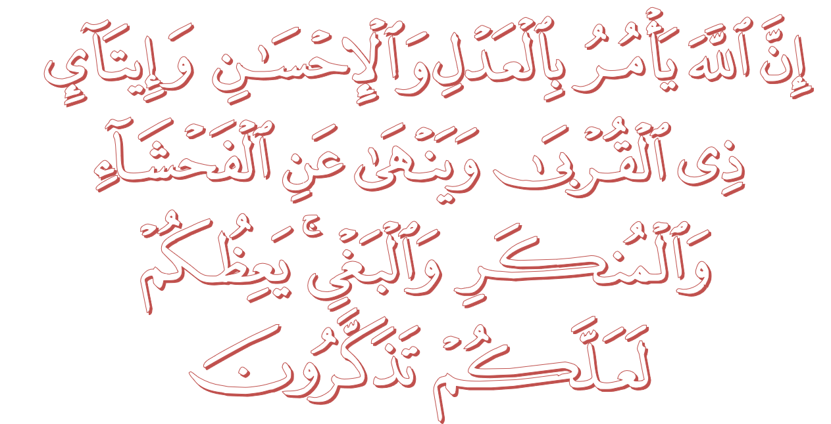
عِبَادَ اللهِ!

Slide 47
قُوْمُوْا إِلَى صَلاتِكُمْ،
يَرْحَمْكُمُ الله

